Slide 1


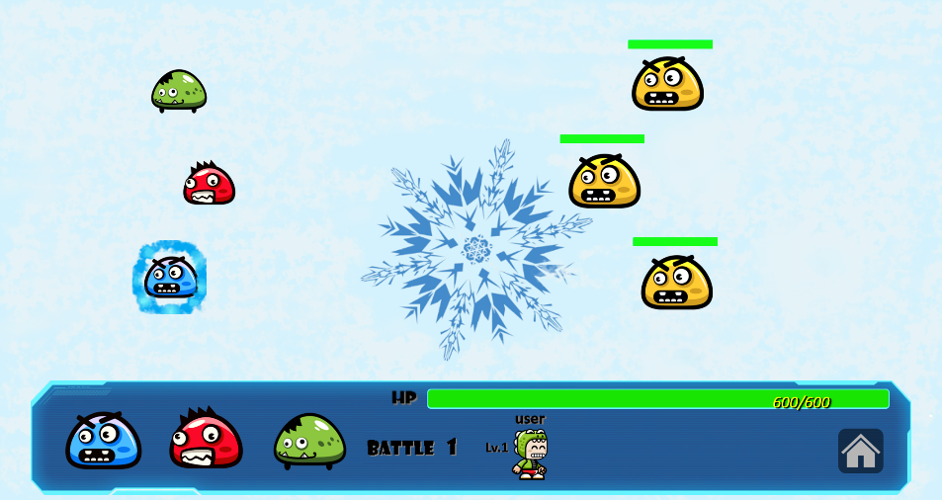
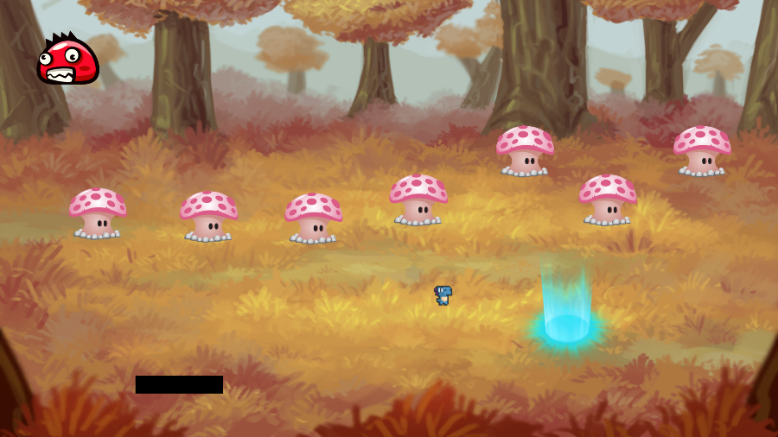
動機：
我們決定製作怪物彈珠的靈感來自課堂上老師示範兩顆
球的碰撞，激起我們製作此遊戲的興趣。
Stike 玩法：
透過在螢幕任何地方拖曳滑鼠來發射彈珠，當下
方資訊欄怪物光圈亮起可施放怪物的特殊技能，
通關即可獲得此關卡屬性的怪物。
Pinball 玩法：
找朋友一起玩遊戲，雙方分配角色，可在螢幕任何地
方拖曳滑鼠發射彈珠，控制恐龍的玩家任務是把香菇
推到洞裡，每收集一個香菇得 5 分，控制球拍的玩家
任務是接球，50分以上可以抽稀有怪獸。

